Slide 1
Υλικά Γραφικών Τεχνών (Ε)
Ανοικτά Ακαδημαϊκά Μαθήματα στο ΤΕΙ Αθήνας
Ενότητα 4: Πολυμερικά Υλικά (α’μέρος)
Βασιλική Μπέλεση
Τμήμα Γραφιστικής
Κατεύθυνση Τεχνολογίας Γραφικών Τεχνών
Το περιεχόμενο του μαθήματος διατίθεται με άδεια Creative Commons εκτός και αν αναφέρεται διαφορετικά | Το έργο υλοποιείται στο πλαίσιο του Επιχειρησιακού Προγράμματος «Εκπαίδευση και Δια Βίου Μάθηση» και συγχρηματοδοτείται από την Ευρωπαϊκή Ένωση (Ευρωπαϊκό Κοινωνικό Ταμείο) και από εθνικούς πόρους.

Slide 2
Θεωρητικό μέρος

Slide 3
πολυμερή - ορισμός
Τα πολυμερή, όπως ορίζει και η ετυμολογία τους, είναι γιγαντιαία μόρια ή μακρομόρια (μόρια με υψηλό μοριακό βάρος) που σχηματίζονται από την συνεχή επανάληψη απλών δομικών μονάδων που ονομάζονται μονομερή.

Slide 4
Να σημειωθεί ότι οι χαρακτηριστικές ιδιότητες των πολυμερών οφείλονται στη δομή του επαναλαμβανόμενου τμήματος των αλυσίδων, αλλά τα μονομερή ενδέχεται να διαθέτουν εντελώς διαφορετικές ιδιότητες από τα πολυμερή.

Slide 5
θερμοπλαστικά πολυμερή
Τα πολυμερή στα οποία θα αναφερθούμε είναι θερμοπλαστικά.
Ως θερμοπλαστικά πολυμερή χαρακτηρίζονται εκείνα τα οποία μαλακώνουν με την θέρμανση και τελικά λιώνουν.
Αυτή η ιδιότητά τους, τους δίνει την δυνατότητα μορφοποίησής τους σε καλούπια.
Τέλος, όταν ψυχθούν σκληραίνουν.
Η διεργασία θέρμανση – μορφοποίηση – ψύξη μπορεί να επαναληφθεί πολλές φορές στα θερμοπλαστικά.

Slide 6
Στα θερμοπλαστικά ανήκουν οι πολυολεφίνες (π.χ. PE, PP), τα αλογονούχα βινυλοπολυμερή (π.χ. PVC, PVDC), τα πολυμερή στυρενίου (π.χ. PS, SAN), τα βινυλοπολυμερή με πολικές πλευρικές ομάδες (π.χ. PMMA), οι θερμοπλαστικοί πολυεστέρες (π.χ. PET), τα πολυαμίδια (π.χ. PA), οι πολυαιθέρες, οι πολυσουλφόνες, τα θερμοπλαστικά πολυιμίδια και οι εστέρες κυτταρίνης.

Slide 7
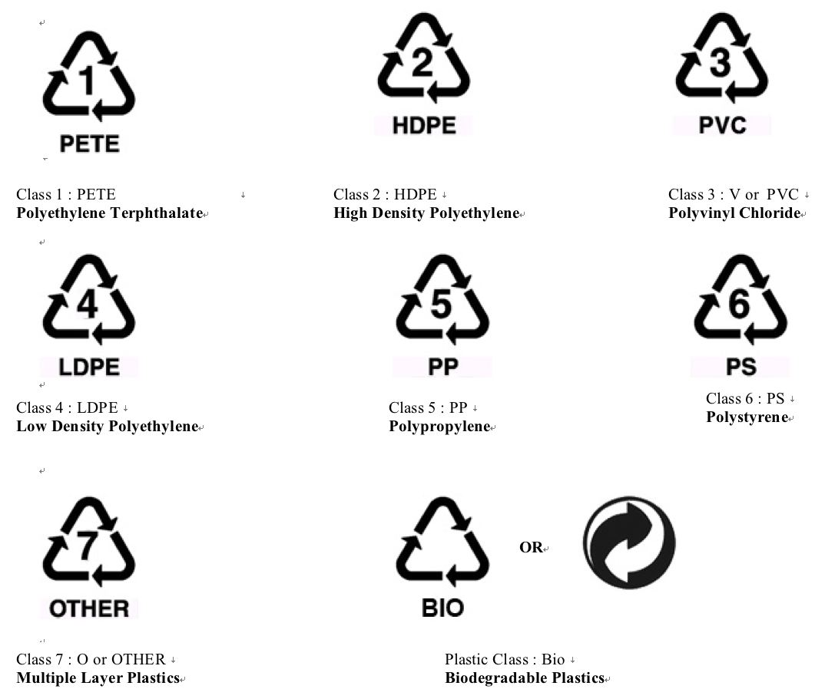
Στην παρούσα ενότητα θα ασχοληθούμε με τα εξής:

Slide 8
Πολύ(τερεφθαλικός αιθυλενεστέρας), PET [poly(ethyleneterephthalate)]
O εμπορικός πολυεστέρας τήκεται περίπου στους 250 ^{ο}C.
Ο περισσότερο κρυσταλλικός PET μπορεί να έχει σημείο τήξης που φθάνει τους 270 ºC.
Το προσανατολισμένο κρυσταλλικό PET έχει καλή αντοχή και διαύγεια.
Αντέχει στην προσβολή από ασθενή οξέα, βάσεις και πολλούς διαλύτες.
Συγκρατεί το CO₂ εντός των φιαλών για μεγάλο χρονικό διάστημα και γενικότερα παρουσιάζει καλές ιδιότητες φραγής.

Slide 9
PET
διαφανές προς αδιαφανές.
Χρωματίζεται ελαφρά κατά την επίδραση του φωτός.
Προσβάλλεται από οξειδωτικά οξέα και αλογονωμένους υδρογονάνθρακες
Οι φιάλες του είναι ελαφριές και έχουν αντοχή στην κρούση.
Πρόκειται για υλικό που ανακυκλώνεται.

Slide 10
Πολυαιθυλένιο υψηλής πυκνότητας HDPE
Πρόκειται για μη πολικό, πολύ κρυσταλλικό, γαλακτώδες στην εμφάνιση υλικό και με εξαιρετική αντοχή στα χημικά αντιδραστήρια.
Έχει μικρότερη διαπερατότητα κατά 5 έως 6 φορές σε υδρατμούς και οξυγόνο σε σχέση με το LDPE.
Διαθέτει μεγάλη διαπερατότητα στα αέρια. Σε σχέση με το LDPE έχει μεγαλύτερη αδιαφάνεια και δυσκολότερη θερμοσυγκόλληση.
Η πυκνότητά του είναι μεγαλύτερη από 0.94 gr/cm3 και το μοριακό του βάρος Μ.Β. κυμαίνεται μεταξύ 40000-200000.
Οι μεμβράνες HDPE είναι λευκές και αδιαφανείς.
Αυτό έχει σαν αποτέλεσμα να αποτελούν μία εναλλακτική λύση για επιφάνεια γραφής.
Θεωρείται δηλαδή το HDPE ένα ανταγωνιστικό υλικό ως προς το χαρτί.

Slide 11
Πολυβινυλοχλωρίδιο PVC, poly(vinyl chloride)
Αποτελεί το πλέον χρησιμοποιούμενο πολυμερές μετά το PE και το PP
Το PVC δίνει προϊόντα με μεγάλη ποικιλία μηχανικών ιδιοτήτων.
Απαντάται από εύκαμπτο έως και σκληρό.
Το δύσκαμπτο (μη πλαστικοποιημένο) πολυμερές είναι το πιο σημαντικό ισχυρό και σκληρό πλαστικό.
Είναι αδιαφανές αλλά με κατάλληλη μορφοποίηση μπορεί να δώσει διαφανείς φιάλες.
Επίσης, έχει καλή αντοχή στην κρούση και στα χημικά (οξέα, βάσεις, λίπη και έλαια), ενώ δεν είναι εύφλεκτο.

Slide 12
Πολυβινυλοχλωρίδιο PVC, poly(vinyl chloride)
Ασταθές στην θερμότητα και το φως. Διαθέτει εξαιρετικές ηλεκτρικές και μονωτικές ιδιότητες.
Το πλαστικοποιημένο PVC χαρακτηρίζεται από μεγάλη διαύγεια, ευκαμψία και διαπερατότητα στα αέρια και υδρατμούς. Επίσης, συγκριτικά με το PE και το PP έχει μεγαλύτερη διαπερατότητα στους υδρατμούς μικρότερη όμως στα αέρια.
Με την μορφή αιωρήματος (υγρό ή πάστα) και γαλακτώματος χρησιμοποιείται στην επίχριση μεταλλικών, ξύλινων, πλαστικών επιφανειών αλλά και υφασμάτων.

Slide 13
Πολυαιθυλένιο χαμηλής πυκνότητας LDPE, Low density polyethylene
To πολυαιθυλένιο χαμηλής πυκνότητας ανήκει στα διακλαδωμένα πολυαιθυλένια.
Διαθέτει αρκετές μικρές και μεγάλες διακλαδώσεις γεγονός που έρχεται σε αντίθεση με τα άλλα πολυαιθυλένια.
Ως συνέπεια εμφανίζει δυσκολία στην κρυστάλλωσή του (40% ο μέγιστος βαθμός κρυσταλλικότητας).
Αυτό έχει ως αποτέλεσμα να είναι ημικρυσταλλικό με γαλακτώδη εμφάνιση λόγω σκεδασμού του φωτός και χαμηλής πυκνότητας (0.915-0.940 gr/cm3).
Κατεργάζεται εύκολα και θερμοσυγκολλάται δίνοντας άριστης ποιότητας ραφές. Είναι χημικώς αδρανές και δεν διαλύεται από διαλύτη σε θερμοκρασία περιβάλλοντος οπότε και δεν συγκολλάται με όμοιό του υλικό.
Όμως μπορεί να διογκωθεί σε θερμοκρασία περιβάλλοντος επειδή απορροφά διαλύτες όπως υδρογονάνθρακες (αλογονωμένους και μη).

Slide 14
Πολυαιθυλένιο χαμηλής πυκνότητας LDPE, Low density polyethylene
Έχει χαμηλή διαπερατότητα στους υδρατμούς ενώ αντιθέτως μεγάλη στα αέρια. Άρα δεν ενδείκνυται για συσκευασία ευπαθών τροφίμων στο οξυγόνο.
Κατάλληλο για το σχηματισμό πολυστρωματικών υλικών επειδή συνδυάζεται άριστα με υλικά όπως χαρτί, αλουμινόχαρτο και άλλα πολυμερή.
Ύστερα από προσβολή με φλόγα ή ηλεκτρική εκκένωση η επιφάνειά του μπορεί να γίνει «πολική».
Η διαδικασία αυτή μπορεί να βελτιώσει την δυνατότητα εκτύπωσης των φιλμς LDPE.

Slide 15
Πολυπροπυλένιο PP, polypropylene
Έχει πολύ καλή αντοχή στα οξέα, αλκάλια, αλκοόλες, μέτρια στους υδρογονάνθρακες, προσβάλλεται από χλωριωμένους και αρωματικούς υδρογονάνθρακες.
Εξαιρετική αντοχή στην υγρασία και στην κάμψη, καλή αντοχή στην κόπωση και στην κρούση.
Χρησιμοποιείται σε θερμοκρασίες έως 125 ^{ο}C.
Διασπάται από την ακτινοβολία UV. Μικρή αντοχή στην γήρανση με τον καιρό (weatherability). Κολλά δύσκολα με άλλα υποστρώματα.

Slide 16
Πολυπροπυλένιο PP, polypropylene
Μοιάζει αρκετά με το πολυαιθυλένιο.
Έχει μικρή διαπερατότητα στους υδρατμούς και μέτρια στα αέρια, καλή ανθεκτικότητα και αδιαπερατότητα στα λίπη, καλή αντοχή σε υψηλές θερμοκρασίες και στα χημικά αντιδραστήρια.
Δεν παρουσιάζει το σκάσιμο του πολυαιθυλενίου.
Είναι στιλπνό και διαυγές ιδιότητες που του προσδίδουν την δυνατότητα να αποτελεί ιδανική επιφάνεια για εκτύπωση στην εσωτερική επιφάνεια.
Εδώ να σημειωθεί ότι συνήθως είναι αδιαφανές με την μορφή όμως διαξονικά προσανατολισμένων φιλμς (BOPP) γίνεται διαφανές.

Slide 17
Πολυστυρένιο PS, polysryrene
Γραμμικό, ατακτικό πολυμερές με ογκώδεις πλευρικές φαινυλομάδες.
Λόγω των ομάδων αυτών εμποδίζεται η κρυστάλλωσή του και έτσι το παραγόμενο πολυμερές είναι σχεδόν πλήρως άμορφο και διαφανές.
Δεν μπορεί να χρησιμοποιηθεί για συσκευασίες που απαιτούν αποστείρωση λόγω της θερμοκρασίας στην οποία μαλακώνει.
Θεωρείται εύθραυστο, υαλώδες πλαστικό, το οποίο παράγει έναν μεταλλικό ήχο ύστερα από πτώση του στο δάπεδο.

Slide 18
Πολυστυρένιο PS, polysryrene
Στην «κρυσταλλική» ποιότητά του (crystal grade) είναι σκληρό υλικό, δύσκαμπτο, αστραφτερό και διαφανές το οποίο παράγει έναν μεταλλικό ήχο ύστερα από πτώση του στο δάπεδο.
Είναι εύφλεκτο, προσβάλλεται από διαλύτες όπως εστέρες, κετόνες, ανώτερες αλκοόλες, αρωματικούς και χλωριωμένους υδρογονάνθρακες.
Η διαπερατότητά του στα αέρια είναι υψηλή κάτι που δεν ισχύει με τους υδρατμούς.
Δεν αντέχει στις καιρικές συνθήκες και κιτρινίζει από το φως ύστερα από μακρόχρονη έκθεσή του.
Μορφοποιείται με έγχυση σε καλούπια.
Αν γίνει διαξονικός προσανατολισμός του PS μπορεί να χρησιμοποιειθεί για την παραγωγή φύλλων για θερμομορφοποίηση και μεμβράνες (crystal grade).

Slide 19
Πειραματικό μέρος
Στο εργαστήριο βρίσκονται κατανεμημένες ανά είδος πολυμερούς διάφορες συσκευασίες που χρησιμοποιούνται στην καθημερινότητά μας.
Παρατήρηση-σχολιασμός.
Δίνονται στους φοιτητές τυπωμένα πολυμερικά υλικά σε μορφή φιλμς των οποίων θα γίνει η κατηγοριοποίηση.
Εργασία για τους φοιτητές.
Θα αναζητήσετε σε χώρους εργασίας των γραφικών τεχνών πολυμερικά υλικά που χρησιμοποιούνται και θα προσκομίσετε δείγματά τους αναφέροντας την χρηστικότητά τους.

Slide 20
Βιβλιογραφία
Σ. Παπαδάκης, Συσκευασία Τροφίμων, Εκδόσεις Τζιόλα, 2010.
Κοντομηνάς, Συσκευασία Τροφίμων, Εκδόσεις Πανεπιστημίου Ιωαννίνων.
Γ. Καραγιαννίδης, Ε. Σιδερίδου, Δ. Αχιλιάς, Δ. Μπικιάρης, Τεχνολογία Πολυμερών, Εκδόσεις Ζήτη.
Κ. Παναγιώτου, Επιστήμη και Τεχνολογία Πολυμερών, Εκδόσεις Πήγασος, 2000.

Slide 21
Τέλος Ενότητας

Slide 22
Σημειώματα

Slide 23
Σημείωμα Αναφοράς
Copyright Τεχνολογικό Εκπαιδευτικό Ίδρυμα Αθήνας, Βασιλική Μπέλεση 2014. Βασιλική Μπέλεση. «Υλικά Γραφικών Τεχνών (Ε). Ενότητα 4: Πολυμερικά Υλικά (α’μέρος)». Έκδοση: 1.0. Αθήνα 2014. Διαθέσιμο από τη δικτυακή διεύθυνση: ocp.teiath.gr.

Slide 24
Σημείωμα Αδειοδότησης
Το παρόν υλικό διατίθεται με τους όρους της άδειας χρήσης Creative Commons Αναφορά, Μη Εμπορική Χρήση Παρόμοια Διανομή 4.0 [1] ή μεταγενέστερη, Διεθνής Έκδοση. Εξαιρούνται τα αυτοτελή έργα τρίτων π.χ. φωτογραφίες, διαγράμματα κ.λ.π., τα οποία εμπεριέχονται σε αυτό. Οι όροι χρήσης των έργων τρίτων επεξηγούνται στη διαφάνεια «Επεξήγηση όρων χρήσης έργων τρίτων».
Τα έργα για τα οποία έχει ζητηθεί άδεια αναφέρονται στο «Σημείωμα Χρήσης Έργων Τρίτων».
[1] http://creativecommons.org/licenses/by-nc-sa/4.0/
Ως Μη Εμπορική ορίζεται η χρήση:
που δεν περιλαμβάνει άμεσο ή έμμεσο οικονομικό όφελος από την χρήση του έργου, για το διανομέα του έργου και αδειοδόχο
που δεν περιλαμβάνει οικονομική συναλλαγή ως προϋπόθεση για τη χρήση ή πρόσβαση στο έργο
που δεν προσπορίζει στο διανομέα του έργου και αδειοδόχο έμμεσο οικονομικό όφελος (π.χ. διαφημίσεις) από την προβολή του έργου σε διαδικτυακό τόπο
Ο δικαιούχος μπορεί να παρέχει στον αδειοδόχο ξεχωριστή άδεια να χρησιμοποιεί το έργο για εμπορική χρήση, εφόσον αυτό του ζητηθεί.

Slide 25
Επεξήγηση όρων χρήσης έργων τρίτων
©
Δεν επιτρέπεται η επαναχρησιμοποίηση του έργου, παρά μόνο εάν ζητηθεί εκ νέου άδεια από το δημιουργό.
διαθέσιμο με άδεια CC-BY
Επιτρέπεται η επαναχρησιμοποίηση του έργου και η δημιουργία παραγώγων αυτού με απλή αναφορά του δημιουργού.
διαθέσιμο με άδεια CC-BY-SA
Επιτρέπεται η επαναχρησιμοποίηση του έργου με αναφορά του δημιουργού, και διάθεση του έργου ή του παράγωγου αυτού με την ίδια άδεια.
διαθέσιμο με άδεια CC-BY-ND
Επιτρέπεται η επαναχρησιμοποίηση του έργου με αναφορά του δημιουργού.
Δεν επιτρέπεται η δημιουργία παραγώγων του έργου.
διαθέσιμο με άδεια CC-BY-NC
Επιτρέπεται η επαναχρησιμοποίηση του έργου με αναφορά του δημιουργού.
Δεν επιτρέπεται η εμπορική χρήση του έργου.
διαθέσιμο με άδεια CC-BY-NC-SA
Επιτρέπεται η επαναχρησιμοποίηση του έργου με αναφορά του δημιουργού
και διάθεση του έργου ή του παράγωγου αυτού με την ίδια άδεια.
Δεν επιτρέπεται η εμπορική χρήση του έργου.
διαθέσιμο με άδεια CC-BY-NC-ND
Επιτρέπεται η επαναχρησιμοποίηση του έργου με αναφορά του δημιουργού.
Δεν επιτρέπεται η εμπορική χρήση του έργου και η δημιουργία παραγώγων του.
διαθέσιμο με άδεια
CC0 Public Domain
Επιτρέπεται η επαναχρησιμοποίηση του έργου, η δημιουργία παραγώγων αυτού και η εμπορική του χρήση, χωρίς αναφορά του δημιουργού.
διαθέσιμο ως κοινό κτήμα
Επιτρέπεται η επαναχρησιμοποίηση του έργου, η δημιουργία παραγώγων αυτού και η εμπορική του χρήση, χωρίς αναφορά του δημιουργού.
χωρίς σήμανση
Συνήθως δεν επιτρέπεται η επαναχρησιμοποίηση του έργου.

Slide 26
Διατήρηση Σημειωμάτων
Οποιαδήποτε αναπαραγωγή ή διασκευή του υλικού θα πρέπει να συμπεριλαμβάνει:
το Σημείωμα Αναφοράς
το Σημείωμα Αδειοδότησης
τη δήλωση Διατήρησης Σημειωμάτων
το Σημείωμα Χρήσης Έργων Τρίτων (εφόσον υπάρχει)
μαζί με τους συνοδευόμενους υπερσυνδέσμους.

Slide 27
Σημείωμα Χρήσης Έργων Τρίτων
Το Έργο αυτό κάνει χρήση περιεχομένου από τα ακόλουθα έργα:
Σ. Παπαδάκης, Συσκευασία Τροφίμων, Εκδόσεις Τζιόλα, 2010.
Κοντομηνάς, Συσκευασία Τροφίμων, Εκδόσεις Πανεπιστημίου Ιωαννίνων.
Γ. Καραγιαννίδης, Ε. Σιδερίδου, Δ. Αχιλιάς, Δ. Μπικιάρης, Τεχνολογία Πολυμερών, Εκδόσεις Ζήτη.
Κ. Παναγιώτου, Επιστήμη και Τεχνολογία Πολυμερών, Εκδόσεις Πήγασος, 2000.

Slide 28
Χρηματοδότηση
Το παρόν εκπαιδευτικό υλικό έχει αναπτυχθεί στo πλαίσιo του εκπαιδευτικού έργου του διδάσκοντα.
Το έργο «Ανοικτά Ακαδημαϊκά Μαθήματα στο Πανεπιστήμιο Αθηνών» έχει χρηματοδοτήσει μόνο την αναδιαμόρφωση του εκπαιδευτικού υλικού.
Το έργο υλοποιείται στο πλαίσιο του Επιχειρησιακού Προγράμματος «Εκπαίδευση και Δια Βίου Μάθηση» και συγχρηματοδοτείται από την Ευρωπαϊκή Ένωση (Ευρωπαϊκό Κοινωνικό Ταμείο) και από εθνικούς πόρους.

